Slide 1
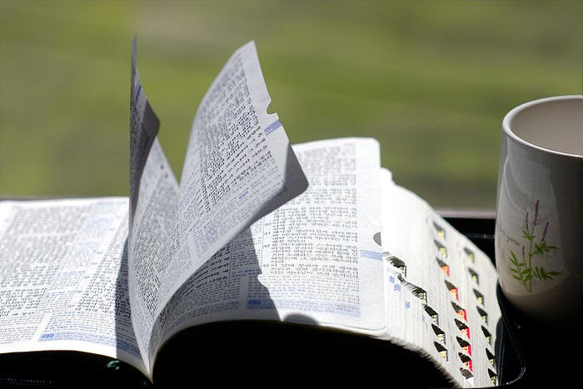
교독문
4번
(시편 5편)

Slide 2
교독문 4번 – 시편 5편
여호와여 나의 말에 귀를 기울이사
나의 심정을 헤아려 주소서
나의 왕, 나의 하나님이여
내가 부르짖는 소리를 들으소서
내가 주께 기도하나이다

Slide 3
교독문 4번 – 시편 5편
여호와여 아침에 주께서
나의 소리를 들으시리니
아침에 내가 주께 기도하고 바라리이다
주는 죄악을
기뻐하는 신이 아니시니
악이 주와 함께 머물지 못하며

Slide 4
교독문 4번 – 시편 5편
오만한 자들이
주의 목전에 서지 못하리이다
주는 모든 행악자를 미워하시며
거짓말하는 자들을 멸망시키시리이다 여호와께서는
피 흘리기를 즐기는 자와
속이는 자를 싫어하시나이다

Slide 5
교독문 4번 – 시편 5편
오직 나는 주의 풍성한 사랑을 힘입어
주의 집에 들어가 주를 경외함으로
성전을 향하여 예배하리이다
여호와여 나의 원수들로 말미암아
주의 의로 나를 인도하시고
주의 길을 내 목전에 곧게 하소서
<아 멘>

